Slide 1



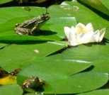
    猜谜语
这种动物真正怪，
眼睛大，嘴巴宽，
不吃粮食不吃菜，
专吃害虫除祸害。
青蛙

Slide 2

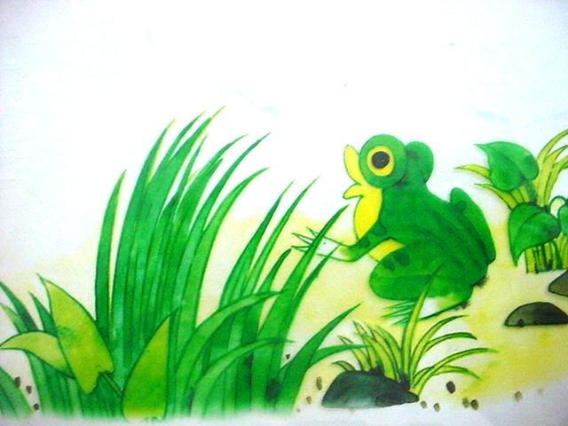
9、青蛙看海
二（4）班 43人

Slide 3
边听边想
故事中有几只小动物？
主要是讲谁的？
青蛙看到大海了吗?怎么看到的?

Slide 4
特别难的句子
1.我没有一双像你一样有力的翅膀，也没有四条善跑的长腿，怎么上得去呢？
2.就这样，青蛙跟着松鼠一级一级地往上跳，累了在草丛中歇一会儿，渴了喝点山泉水。

Slide 5
cānɡ dēnɡ xī
苍 鹰 登 上 吸了口凉气
shuānɡ shàn zhǎn
一 双 善 跑 展翅高飞
shī jiē jí
失 望 石 阶 一级一级
hē
喝 水

Slide 6
苍白苍劲
登山
登记
吸取
呼吸
苍 鹰 登 上 吸了口凉气
一 双 善 跑 展翅高飞
失 望 石 阶 一级一级
喝 水
双手
双杠
善良
善于
展开
展示
失败失去
阶段
阶级
高级
年级
喝茶喝酒

Slide 7
一只羊，两点藏，长横加口真善良
登：横撇加点，两撇加捺，一个豆豆，藏在底下
“登字头”

Slide 8
吸 级：偏旁不一样，读音不一样。
吸 （吸收）（呼吸）（吸取）
级 （高级）（年级）（阶级）
歇 喝 渴：偏旁不一样，读音不一样。
喝 （喝水）（喝酒）（喝茶）
渴 （口渴）（渴望）（解渴）

Slide 9
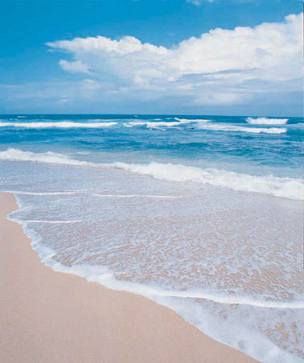
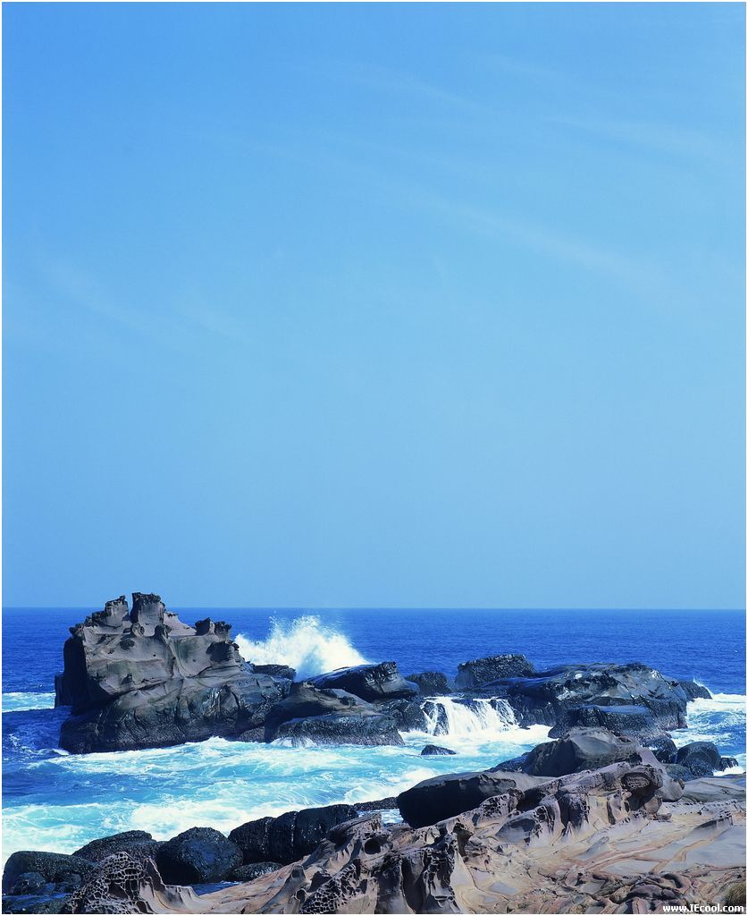
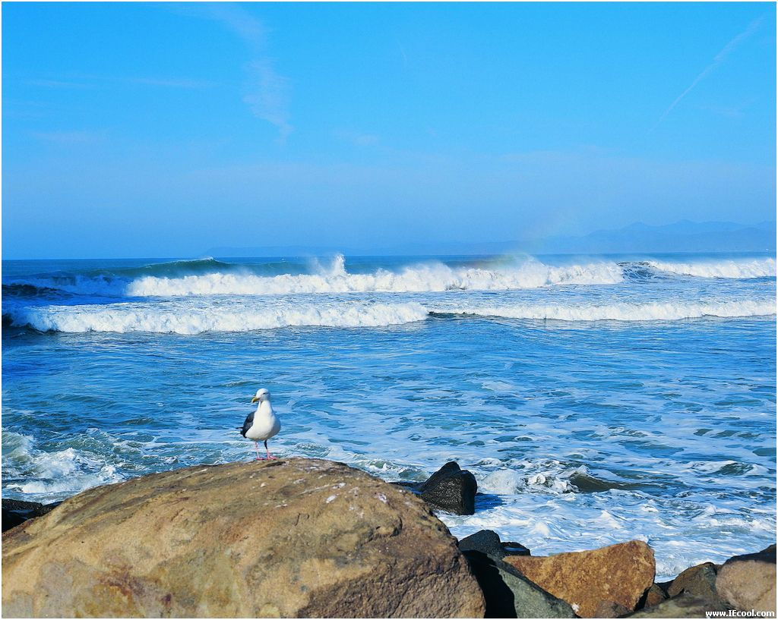

Slide 10
9、青蛙看海
二（4）班 43人

Slide 11
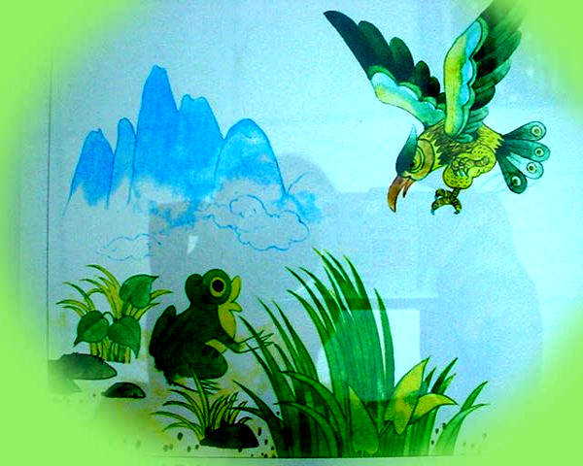
“喏，只要登上 前面那座山，就能看到大海了。”

Slide 12
“喏，只要登上 前面那座山，就能看到大海了。”

Slide 13
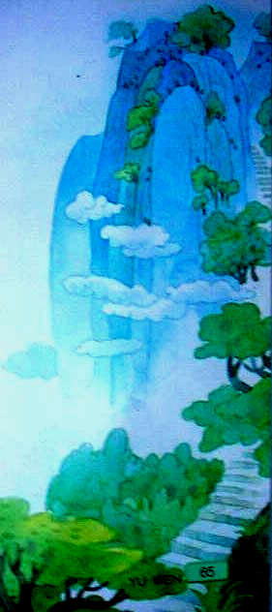
天哪，这么高的山！

Slide 14
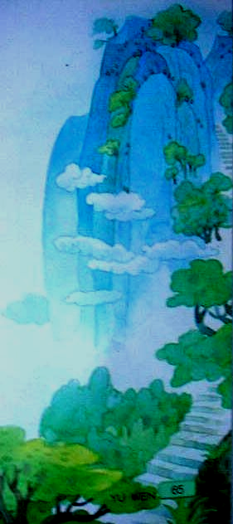
高耸入云
直插云霄
（ ）的大山

Slide 15
天哪，这么高的山！

Slide 16
“天哪，这么高的山！”青蛙吸了口凉气， “我没有一双像你一样有力的翅膀，也没有四条善跑的长腿，怎么上得去呢？”
青蛙吸了口凉气，

Slide 17
我没有一双像你一样有力的翅膀，也没有四条善跑的长腿，怎么上得去呢？
我没有一双像你一样有力的翅膀，也没有四条善跑的长腿，_________
上不去啊。

Slide 18
“天哪，这么高的山！”青蛙吸了口凉气， “我没有一双像你一样 的翅膀，也没有四条 的长腿，怎么上得去呢？”
有力
善跑

Slide 19
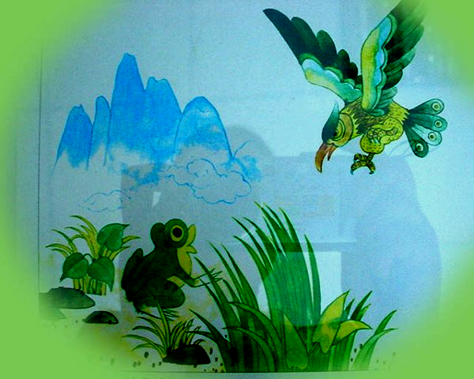
“是啊，这山是太高了。不过你不登上山顶，怎么能看到大海呢？”

Slide 20
不过你不登上山顶，怎么能看到大海呢？
就不能看到大海。
如果你不登上山顶，___________

Slide 21
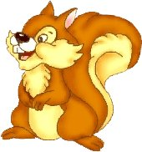

Slide 22
青蛙很失望。这时，一只松鼠跳到它面前：“你想看海吗？”
“是啊，可是这山太高了，我上不去。”
“这石阶你能跳上去吗？”松鼠说着，跳上了一个石阶。
“ ”青蛙跟着也跳了上去。
“再跳一下！”
青蛙又上了一个台阶。
“好！你一定能看到大海。”松鼠说。
这有什么难的！

Slide 23
好！你一定能看到大海。

Slide 24

小组学习
请小朋友默读课文4－10节，小组长组织讨论，找出松鼠说的话，用“ ”画，找出青蛙说的话，用“﹏”画，把自己找的句子练习读读。

Slide 25
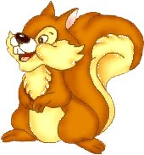
青蛙很失望。这时，一只松鼠
跳到它面前：“你想看海吗？”
“是啊，可是这山太高了，
我上不去。”
“这石阶你能跳上去吗？”松鼠说着，
跳上了一个台阶。
“这有什么难的！”青蛙跟着也跳了上去。
“再跳一下！”青蛙又上了一个台阶。
“好！你一定能看到大海。”松鼠说。
﹏
﹏
﹏
﹏
﹏
﹏
﹏
﹏
﹏
﹏
﹏
﹏
﹏
﹏
﹏
﹏
﹏
﹏
﹏
﹏
﹏
﹏

Slide 26
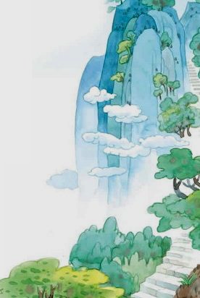
累了在草丛中歇一会儿，渴了喝点山泉水。

Slide 27
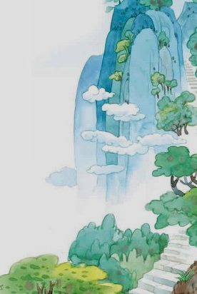
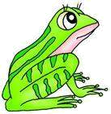

Slide 28
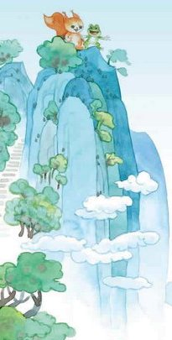

啊！大海就展现在它们眼前。

Slide 29
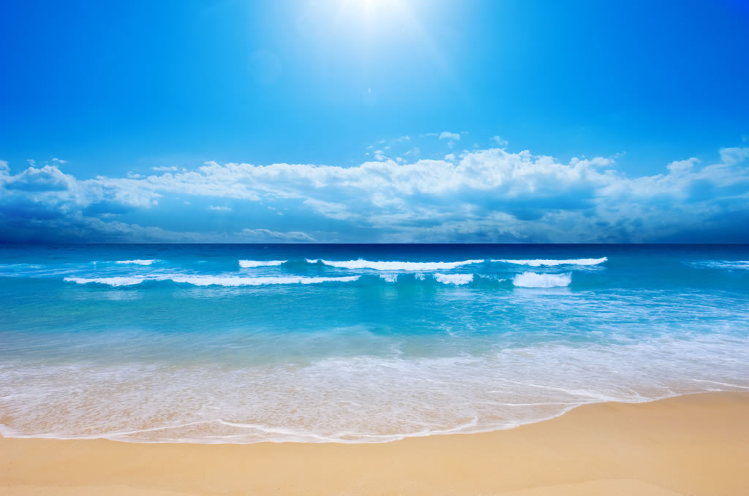
啊！大海真( )啊！

Slide 30
青蛙 苍鹰 登上 松鼠
一级一级 石阶 到达 展现
长期生活在湖边，很想看大海， 告诉它只要 前面那座山，就能看到大海，后来在 的指引下， 地登上了 ， 了山顶，美丽的大海 在它们眼前。

Slide 31
青蛙长期生活在湖边，很想看大海，苍鹰告诉它只要登上前面那座山，就能看到大海，后来在松鼠的指引下，一级一级地登上了石阶，到达了山顶，美丽的大海展现在它们眼前。

Slide 32
世上无难事，
只怕有心人。
有志者事竟成。
千里之行，
始于足下。

